Slide 1
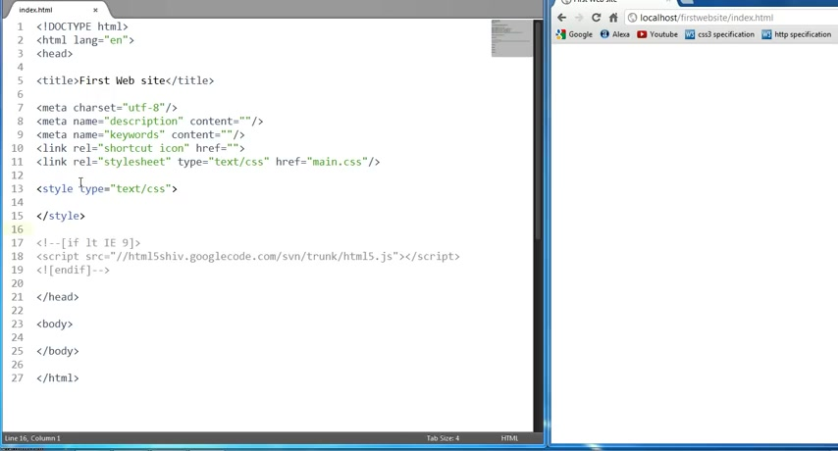

Slide 2
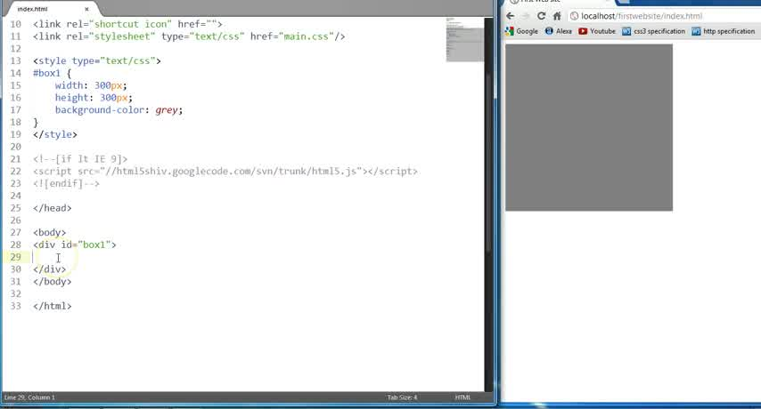
先開個盒子

Slide 3
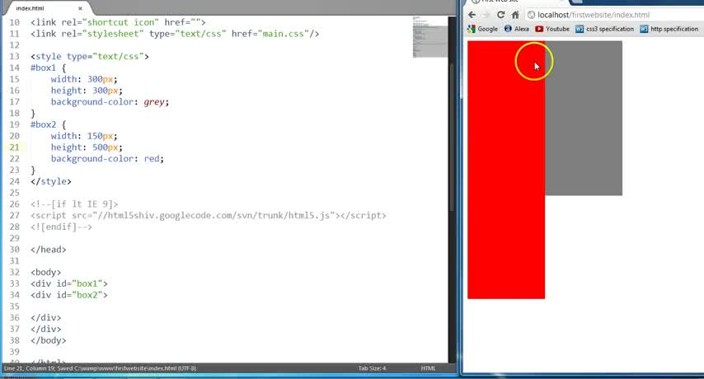
box2(紅色)在box1(灰色)裡面,也就是巢狀,可以看到box2疊在box1上面
不管原本在HTML中的位置是甚麼
BOX的算法都都是由上,由左(0,0)

Slide 4

不管原本在HTML中的位置是甚麼
BOX的算法都都是左上(0,0)

Slide 5
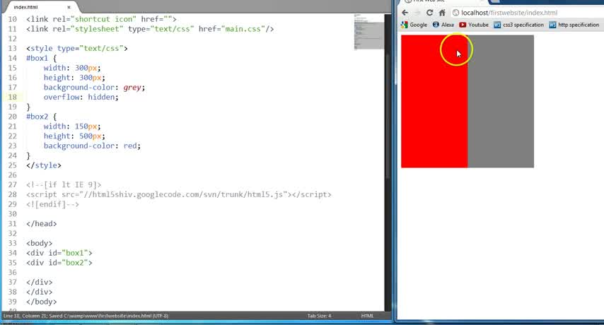
超出box1範圍的都被隱藏

Slide 6
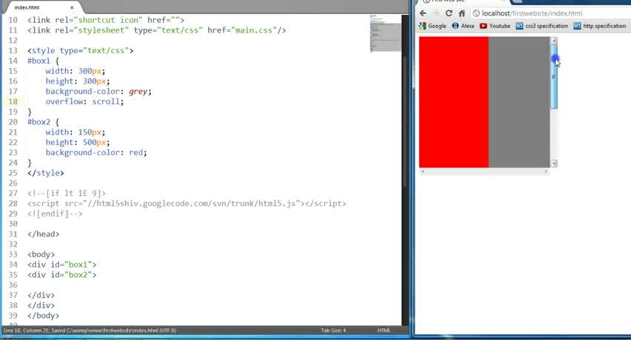

Slide 7
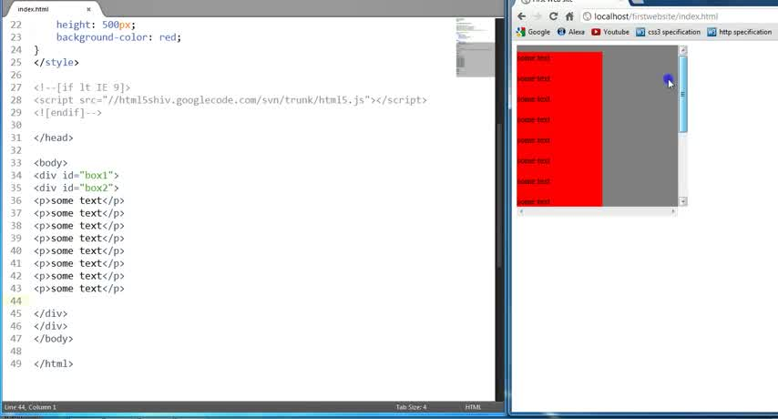

Slide 8
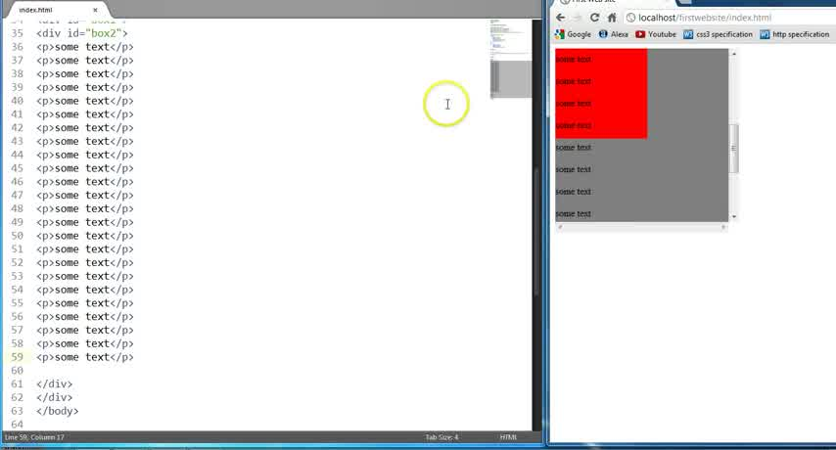

Slide 9
